Slide 1


ПРОЕКТ «Школа Активного Гражданина»
Гордость за Беларусь. Выращено белорусами (о развитии сельского хозяйства)
Апрель, 2022 год

Slide 2
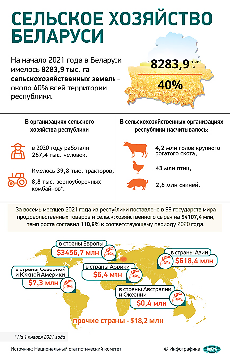
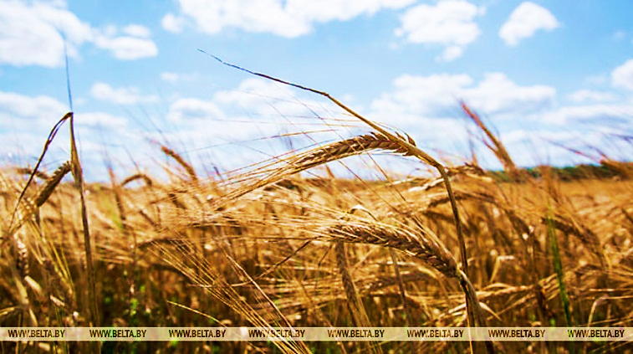



Сельское хозяйство Республики Беларусь — важнейшая отрасль экономики страны
В республике на 1 января 2020 г.:  1 382 сельскохозяйственные организации;  2 794 фермерских хозяйства;  свыше 1 млн личных подсобных хозяйств.
В 2021 г. поставлено за рубеж продовольственных товаров и сельскохозяйственного сырья на 6,7 млрд долларов.
ЗАО «Белорусская национальная биотехнологическая корпорация» (БНБК) реализует импортозамещающий и экспортно ориентированный инвестиционный проект «Организация высокотехнологичного агропромышленного производства полного цикла на 2016–2032 годы».
Его цель — глубокая переработка зерна по современным методам биотехнологии с получением высокопродуктивных сбалансированных комбикормов и премиксов для всех видов животных.
Сельское хозяйство является одной из важнейших отраслей экономики Беларуси и главной составляющей агропромышленного комплекса (АПК) страны.
Видео «Сельское хозяйство Беларуси. Путь к урожаю» (проект «Достояние Республики» (40:17)

Slide 3
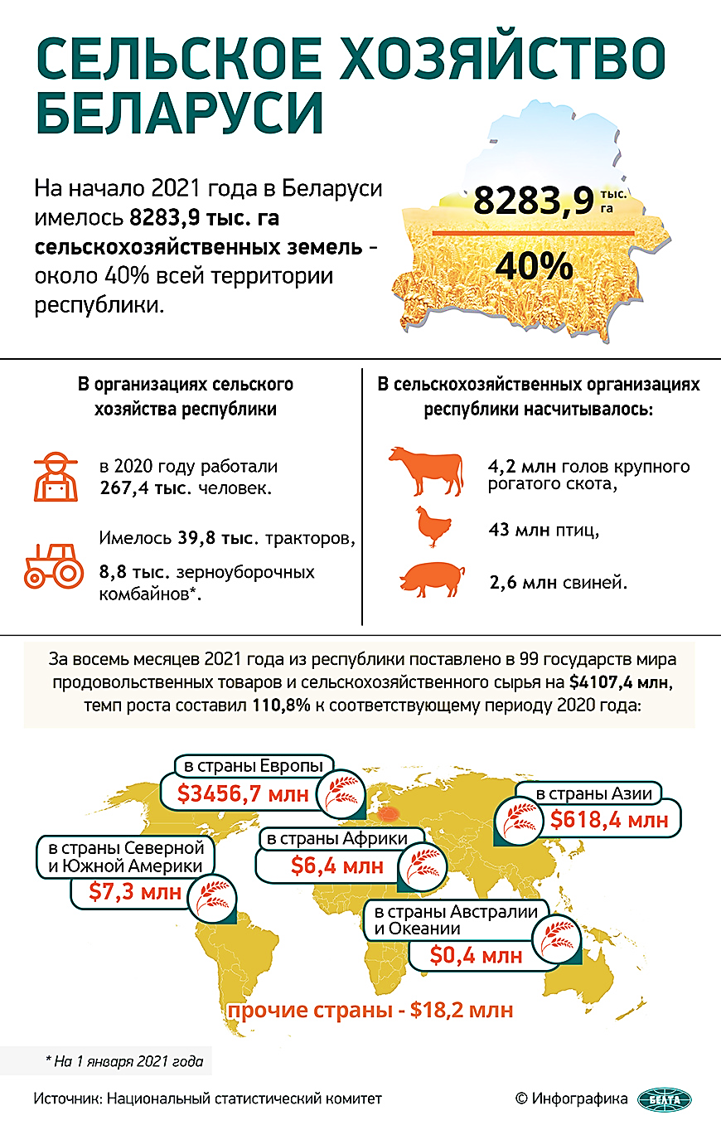
Сельское хозяйство Республики Беларусь — важнейшая отрасль экономики страны
В республике на 1 января 2020 г.:  1 382 сельскохозяйственные организации,  2 794 фермерских хозяйства,  свыше 1 млн личных подсобных хозяйств.
В 2021 г. поставлено за рубеж продовольственных товаров и сельскохозяйственного сырья на 6,7 млрд долларов.
ЗАО «Белорусская национальная биотехнологическая корпорация» (БНБК) реализует импортозамещающий и экспортно ориентированный инвестиционный проект «Организация высокотехнологичного агропромышленного производства полного цикла на 2016–2032 годы».
Его цель — глубокая переработка зерна по современным методам биотехнологии с получением высокопродуктивных сбалансированных комбикормов и премиксов для всех видов животных.
Сельское хозяйство является одной из важнейших отраслей экономики Беларуси и главной составляющей агропромышленного комплекса (АПК) страны.
Видео «Сельское хозяйство Беларуси. Путь к урожаю» (проект «Достояние Республики» (40:17)

Slide 4
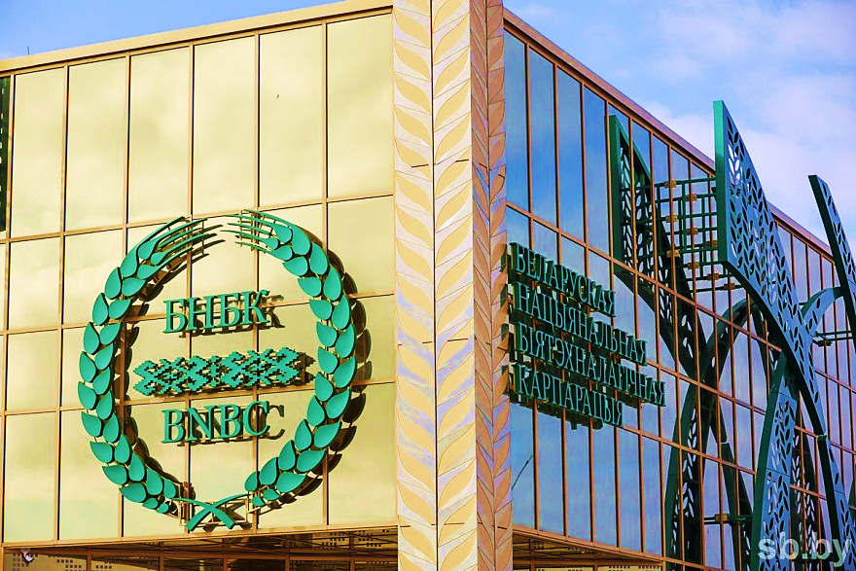

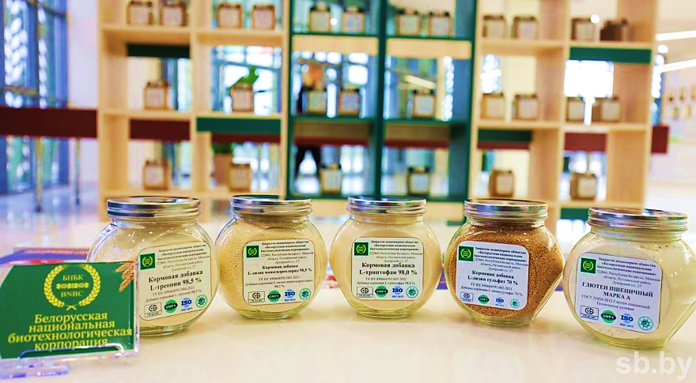
Сельское хозяйство Республики Беларусь — важнейшая отрасль экономики страны
БНБК сегодня позволяет нашим сельхозпроизводителям отказаться от импорта.
БНБК уже поставляет на внутренний рынок стопроцентно импортозамещающие лизин сульфата и треонина — необходимые для сельского хозяйства аминокислоты.
Нашим предприятиям не нужно импортировать также пшеничный глютен. Эту клейковину используют не только хлебопеки, она также важный компонент кормов.
Ключевая сырьевая позиция для производства комбикормов, премиксов, аминокислот — зерно. Почти весь объем производства закрывают наши сельхозпредприятия.
Видео «БНБК: технологии будущего в сельхозпроизводстве Беларуси» (22:23)

Slide 5
Сельское хозяйство Республики Беларусь — важнейшая отрасль экономики страны
Основная роль в структуре сельского хозяйства принадлежит сельскохозяйственным организациям, на долю которых приходится почти 80% производства продукции.
К ним относятся агрокомбинаты, сельскохозяйственные производственные кооперативы, коммунальные сельскохозяйственные предприятия и др.
В последние годы в стране создаются агрохолдинги, которые включают производство, переработку и реализацию сельхозпродукции.
В Беларуси осуществляют деятельность более 40 агрохолдингов, крупнейшими из которых являются «Ждановичи» (Минский район), «Серволюкс-Агро» (Смолевичский и Могилёвский районы), «Дзержинский» (Дзержинский район), «Снов» (Несвижский район), «Пуховичский агропродукт» (Пуховичский район), «Скидельский» (Гродненский район).
Сельское хозяйство Беларуси специализировано на выращивании традиционных для умеренных широт культур.
В растениеводстве преобладают зерновые: преимущественно ячмень, рожь, пшеница, а также картофель и кормовые культуры. Расширяются объемы возделывания зернобобовых и масличных культур. Кроме того, в стране сосредоточено 19 % мировых посевов льна.
В животноводстве в основном выращивается крупный рогатый скот для производства молока и мяса, а также свиньи и птица.
Молочное скотоводство в республике является одной из самых эффективных отраслей сельскохозяйственного производства.

Slide 6
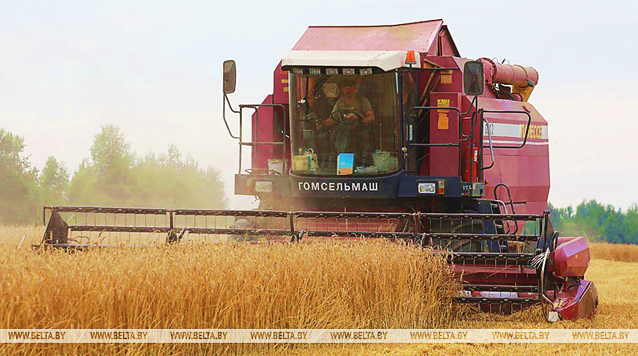


Сельское хозяйство Республики Беларусь — важнейшая отрасль экономики страны
Для облегчения труда аграриев создаётся и совершенствуется сельскохозяйственная техника, что позволяет увеличить производительность труда. Наша страна является крупным производителем сельскохозяйственных машин.
Минский тракторный завод, головное предприятие «МТЗ-Холдинг», в состав которого входит 10 предприятий, — один из крупнейших производителей сельскохозяйственной техники не только в странах СНГ.
Холдинг «ГОМСЕЛЬМАШ» — современный многопрофильный производитель, выпускающий под брендом GOMSELMASH модельные ряды зерноуборочных и кормоуборочных комбайнов, початкоуборочные и картофелеуборочные комбайны, косилки и другую сельскохозяйственную технику.
Кроме того, существуют и другие производители сельскохозяйственной техники:
БобруйскАгроМаш производит прицепную и навесную сельскохозяйственную технику, узлы и комплектующие;
ЛидаГроМаш производит зерноуборочные комбайны, сеялки, опрыскиватели, прицепы;
МинскаГроПромМаш производит дисковые бороны и навесную коммунальную технику.

Slide 7
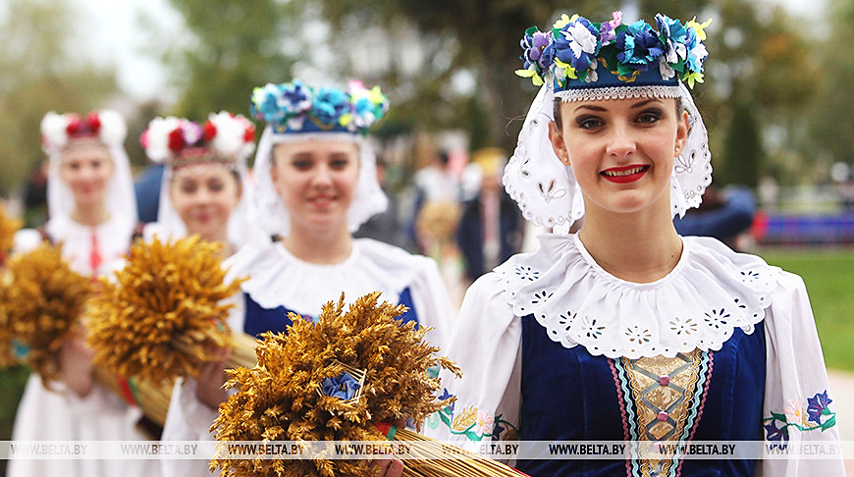
Сельское хозяйство Республики Беларусь — важнейшая отрасль экономики страны
Это праздник чествования тружеников сельского хозяйства, работников перерабатывающей промышленности.
Награждают лучших хлеборобов страны — комбайнеров, водителей и т.д. Проходят концерты и выставки народного творчества, демонстрируется сельскохозяйственная техника и продукция.
Идея возродить такой праздник, сделать более уважаемым и почитаемым труд хлебороба принадлежит Александру Лукашенко. Президент обязательно присутствовал на каждом республиканском фестивале и не только лично чествовал хлеборобов, занявших первые места, но и анализировал сделанное, ставил задачи на будущее.
С 2015 года были внесены некоторые изменения в формат мероприятия, когда стал выбираться не один город во всей стране, а по одному городу в каждой области.
В 1996 году в Беларуси появился новый праздник — Республиканский фестиваль-ярмарка тружеников села «Дожинки», ставший брендом страны.

Slide 8
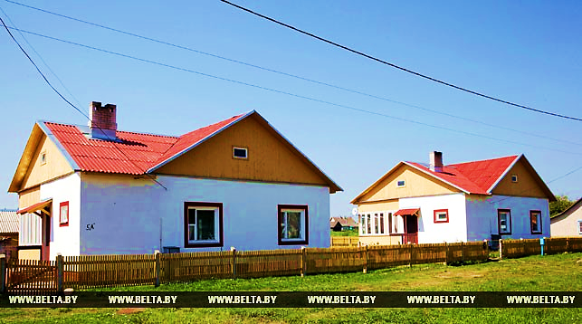
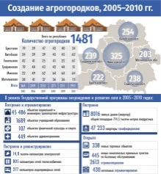
Сельское хозяйство Республики Беларусь — важнейшая отрасль экономики страны
Среди почти полутора тысяч деревень Езеры на Могилёвщине в 2005 году первыми получили статус агрогородка.
Некоторое время назад в обиходе появилось новое понятие «деревня будущего» — населенный пункт, где развитие социальной и производственной сферы переходит на более высокий уровень.
Акцент не только на усиление социально-культурной и коммунально-бытовой сфер, инженерной и транспортной инфраструктуры, но и на перевооружение и модернизацию сельхозпредприятий, создание условий для развития частного бизнеса и индивидуального предпринимательства.
В 1994 году была принята первая Концепция социального развития села в рыночных условиях, сформирован новый тип сельских поселений — агрогородок (благоустроенный населённый пункт с производственной, социально-культурной и физкультурно-спортивной инфраструктурой).
В 2005 году в стране был принята «Государственная программа возрождения и развития села на 2005—2010 годы».

Slide 9
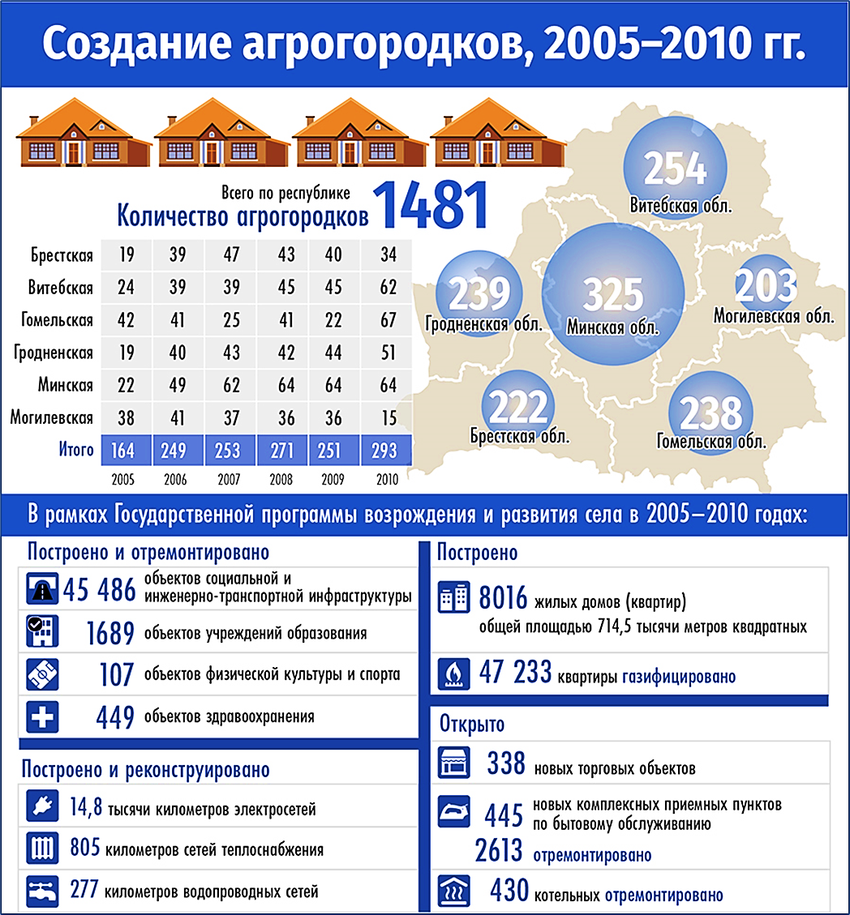
Сельское хозяйство Республики Беларусь — важнейшая отрасль экономики страны
Среди агрогородков первопроходцем называют Езеры на Могилевщине. В 2005 году они первыми получили этот статус из почти полутора тысяч деревень.
Некоторое время назад в обиходе появилось новое понятие «деревня будущего» — населенные пункты, где развитие социальной и производственной сферы переходит на более высокий уровень.
Акцент не только на усилении социально-культурной и коммунально-бытовой сфер, инженерной и транспортной инфраструктуры, но и на перевооружении и модернизации сельхозпредприятий, создании условий для развития частного бизнеса и индивидуального предпринимательства.
В 1994 году была принята первая Концепция социального развития села в рыночных условиях, сформирован новый тип сельских поселений — агрогородки (благоустроенный населённый пункт с производственной, социально-культурной и физкультурно-спортивной инфраструктурой).
В 2005 году в стране был принят законопроект «Государственной программы возрождения и развития села на 2005—2010 годы».

Slide 10
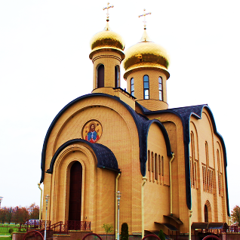
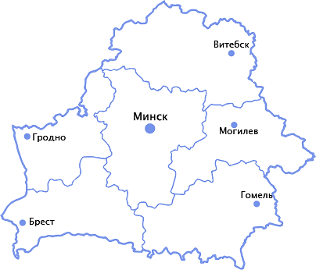

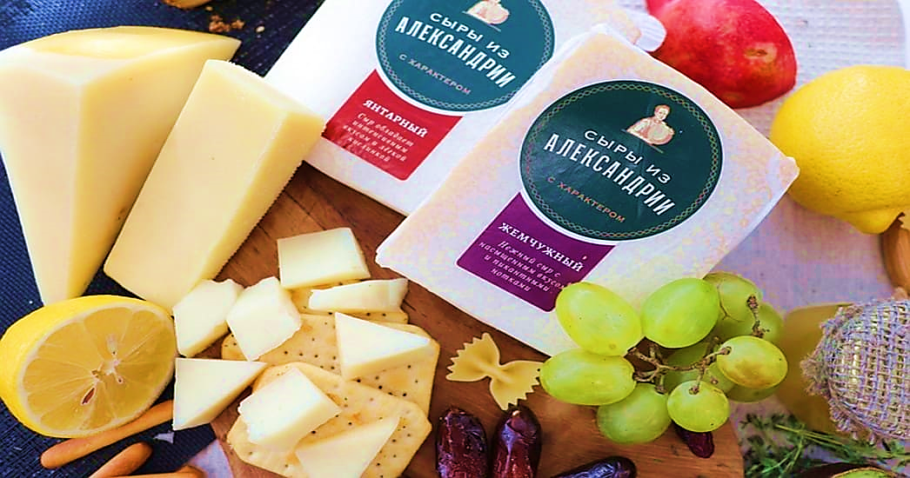
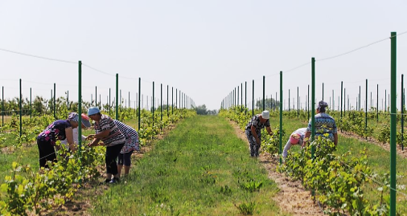
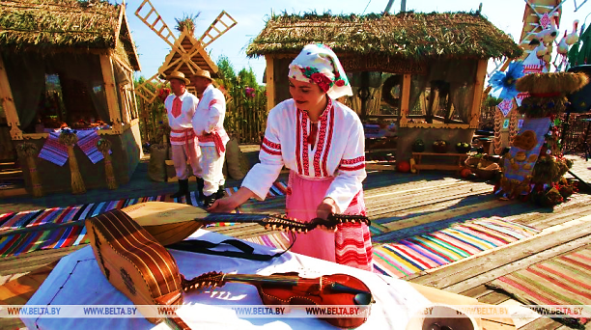
Сельское хозяйство Республики Беларусь — важнейшая отрасль экономики страны
В городском поселке Копысь в Оршанском районе построен цех по производству сыров, где занято около 60 человек, открыто деревообрабатывающее производство, появилась местная кольцевая дорога.
Обухово в Гродненском районе — один из красивейших агрогородков страны. По инициативе главы СПК «Обухово» построен храм в честь преподобного Серафима Саровского.
Агрогородок Лясковичи (административный центр Национального парка «Припятский», центральная усадьба РСУП «Агро-Лясковичи») специализируется на производстве животноводческой продукции. С 2010 года в агрогородке стартовал уникальный фестиваль этнокультурных традиций «Зов Полесья».
Первым на Брестчине населенным пунктом, которому присвоили статус «деревня будущего», стал агрогородок Остромечево.
На ОАО «Остромечево» шьют норковые шубы, производят молоко и мясо, выращивают фрукты и делают из них сок.

Slide 11
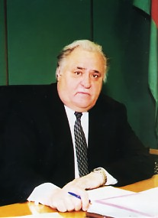
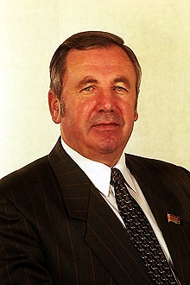
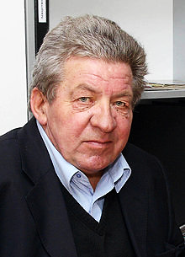
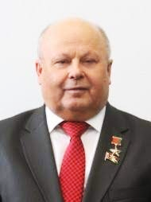
Сельское хозяйство Республики Беларусь — важнейшая отрасль экономики страны
Многие из успешных сельских тружеников удостоены высоких правительственных наград. Четверым присвоено высокое звание Героя Беларуси.
Дубко Александр Иосифович – хозяйственный и государственный деятель Беларуси, Герой Социалистического Труда. Работал агрономом-семеноводом, директором учхоза «Станиславово» Гродненского сельскохозяйственного института.
Карчмит Михаил Александрович – белорусский хозяйственный деятель, заслуженный работник сельского хозяйства Беларуси. С 1988 года – председатель правления агрокомбината «Снов» Несвижского района Минской области. Разработал и внедрил новые перспективные сорта озимой пшеницы.
Кремко Виталий Ильич – белорусский хозяйственный деятель, заслуженный работник сельского хозяйства Беларуси. С сентября 1984 года – председатель колхоза «Октябрь» Гродненского района.
Ревяко Василий Афанасьевич – заслуженный работник сельского хозяйства Республики Беларусь. С 1995 — председатель сельскохозяйственного производственного кооператива «Прогресс-Вертелишки» Гродненского района.

Slide 12


За молодежью —
будущее сельского хозяйства, будущее страны
В Республике Беларусь создана система непрерывного аграрного образования в учреждениях профессионально-технического, среднего специального и высшего образования.
Важным звеном системы непрерывного аграрного образования являются профильные классы аграрной направленности в учреждениях общего среднего образования, функционирующие с 2018 года.
Учащиеся аграрных классов изучают на повышенном уровне отдельные учебные предметы (профильные предметы) и дополнительно осваивают содержание учебной программы факультативных занятий «Введение в аграрные профессии».
Старшеклассники изучают основы растениеводства и животноводства, устройства сельскохозяйственной техники, организации производства и переработки сельскохозяйственной продукции, условия эффективности аграрного производства, перспективы профессионального аграрного образования.
Видео «Как в агроклассах готовят будущих специалистов для сельхозпредприятий» (04:22)
Подготовку квалифицированных специалистов в сфере сельского хозяйства ведут:  4 аграрных вуза, подчиненных Министерству сельского хозяйства и продовольствия;  5 вузов Министерства образования.
Ежегодно около 5 тысяч молодых специалистов приходят на работу в сельскохозяйственные и другие организации системы Министерства сельского хозяйства и продовольствия.
Учебные заведения аграрного профиля Республики Беларусь

Slide 13

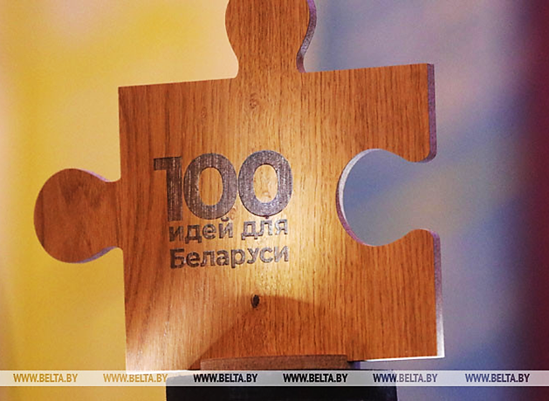
За молодежью —
будущее сельского хозяйства, будущее страны
В номинации «Агропромышленные технологии и фермерство» победила учащаяся 10-го класса ГУО «Гимназия № 41 г. Минска имени В.Х. Серебряного» Дарья Вериго с проектом «Скрининг бактерий, антагонистичных по отношению к фитопатогенам».
Видео «Школьница изобрела лекарство для растений». (победитель проекта «100 идей для Беларуси») (05:12)
В Разработке Дарьи предлагается новый метод для борьбы с мокрой гнилью, фитофторозом, мучнистой росой и другими заболеваниями плодов без токсичных пестицидов и химии.
Уникальность биозащиты в том, что она эффективна как при выращивании, так и при хранении плодов, служит отличным удобрением. Обработка биобактериями одной тонны картофеля дешевле, чем химией, почти в 37 раз.
Золотой проект оценили по достоинству не только в «100 идеях для Беларуси», но и на международной арене.
В этом году итоговое мероприятие конкурса «100 идей для Беларуси» состоялось 22 февраля в Китайско-белорусском индустриальном парке «Великий камень».
Во время торжественной церемонии награждения названы имена победителей 11-го сезона в десяти номинациях в двух возрастных категориях.

